Slide 1
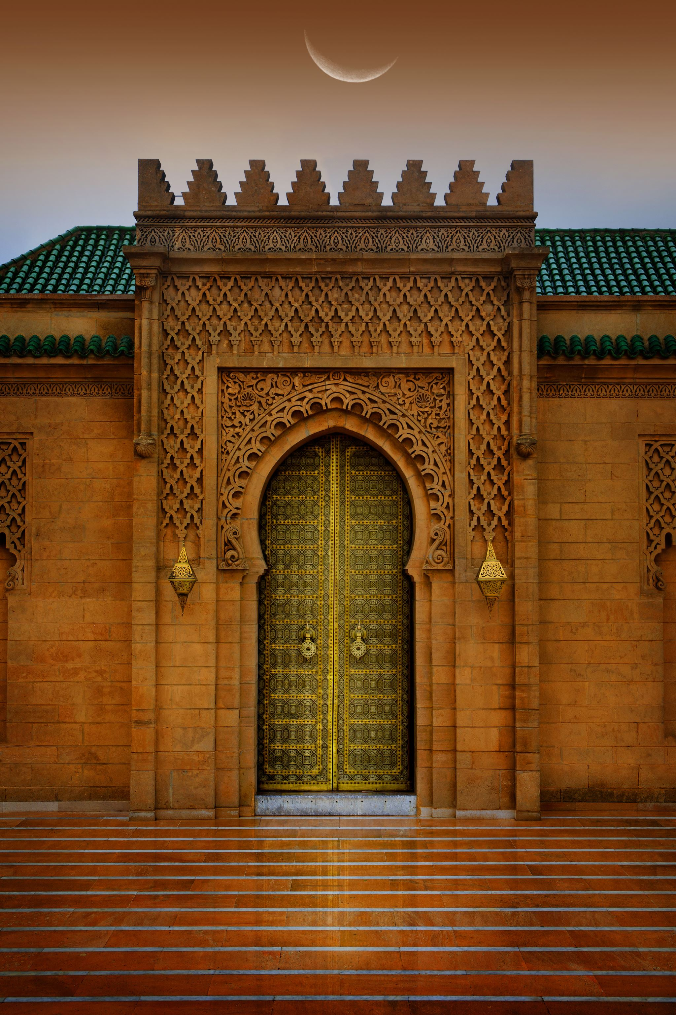
Omar ibn al-Chattab

Slide 2
Inleiding:
Omar ibn al-Khattab رضي الله عنه
Tweede kalief na Abu Bakr as- Siddiq
Bekend om rechtvaardigheid en eenvoud
Stelde islamitische kalender in
Grondlegger van recht en bestuur
Groot voorbeeld in leiderschap

Slide 3
Afkomst en jeugd:
Geboren in Mekka, 40 voor de Hijra
Stam: Banu Adi van Quraysh
Bekend om kracht en wijsheid
Kon lezen en schrijven
Werkte als eerlijke handelaar
Zocht altijd rechtvaardigheid

Slide 4
Bekering tot de islam:
Eerst vijand van de islam
Bekering in jaar 6 voor Hijra
Hoorde Soera Taha bij zijn zus
Raakte diep geraakt door Koran
Ging naar profeet en bekeerde zich
Werd steunpilaar van de ummah

Slide 5
Leiderschap als kalief:
Kalief vanaf jaar 13 na Hijra
Richtte rechtssysteem op
Startte kalender in 17 na Hijra
Leefde eenvoudig en rechtvaardig

Slide 6
Rechtvaardigheid en karakter:
Kreeg bijnaam: “Al-Farooq”
Onderscheidde goed van kwaad
Was streng maar rechtvaardig
Hielp armen persoonlijk ‘s nachts
Droeg meel voor hongerige familie
Leefde met diepe verantwoordelijkheid

Slide 7
Zijn dood:
Werd verwond tijdens Fajr-gebed
Jaar 23 na Hijra (Medina)
Bleef nederig tot zijn dood
Wou rusten naast de profeet (S.A.W)
Graf naast Abu Bakr en profeet
Liet rechtvaardig bestuur achter

Slide 8
Nalatenschap:
Leiderschap gebaseerd op recht
Macht diende mensen, niet ego
Voorbeeld van geloof en dienst
Grondlegger van islamitische rechtstaat
Zijn naam blijft symbool van recht

Slide 9
Einde

